Slide 1
Altri farmaci del SNC

Slide 2
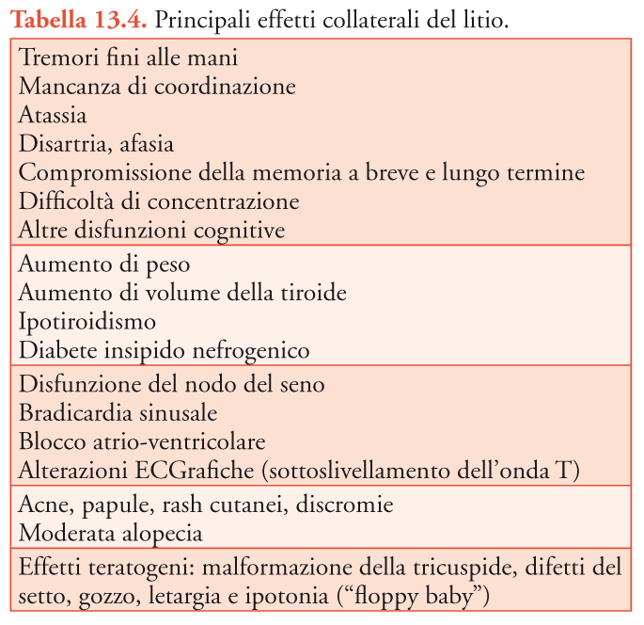
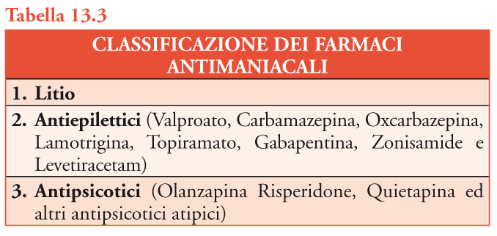
FARMACOLOGIA
per le professioni sanitarie
Capitolo 13
WWW.IDELSONGNOCCHI.IT
ACQUISTA ON LINE

Slide 3
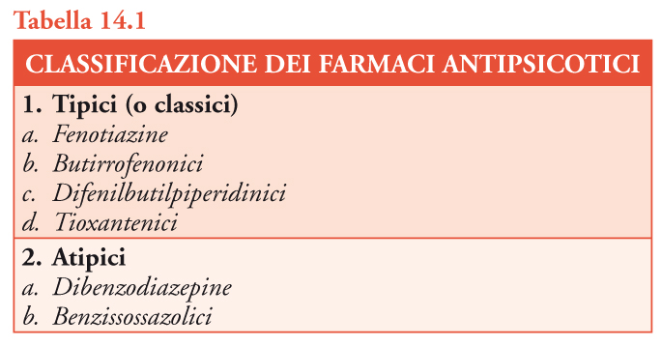
FARMACOLOGIA
per le professioni sanitarie
Capitolo 14
WWW.IDELSONGNOCCHI.IT
ACQUISTA ON LINE

Slide 4
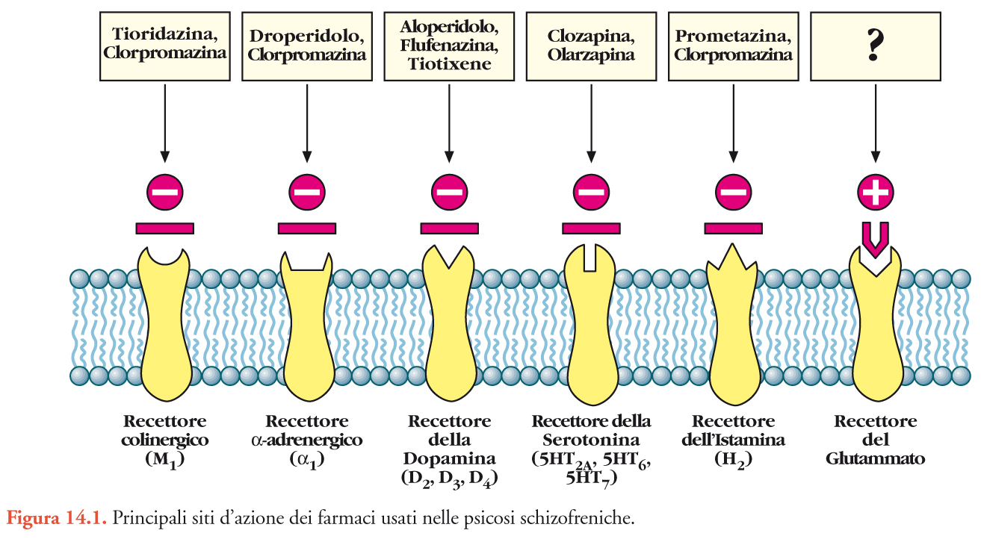
FARMACOLOGIA
per le professioni sanitarie
Capitolo 14
WWW.IDELSONGNOCCHI.IT
ACQUISTA ON LINE

Slide 5
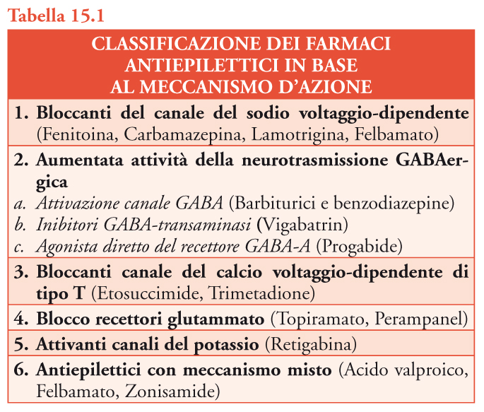
FARMACOLOGIA
per le professioni sanitarie
Capitolo 15
WWW.IDELSONGNOCCHI.IT
ACQUISTA ON LINE

Slide 6
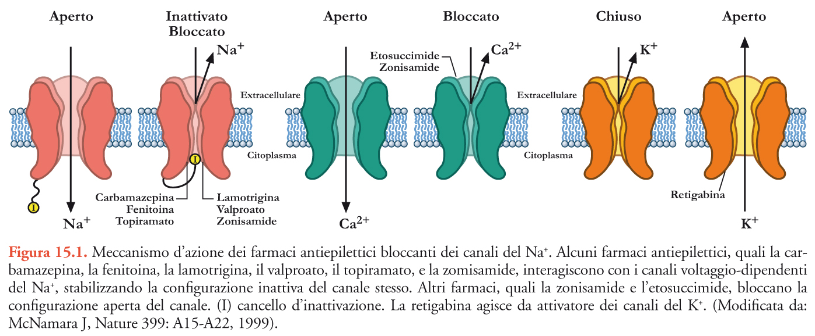
FARMACOLOGIA
per le professioni sanitarie
Capitolo 15
WWW.IDELSONGNOCCHI.IT
ACQUISTA ON LINE

Slide 7
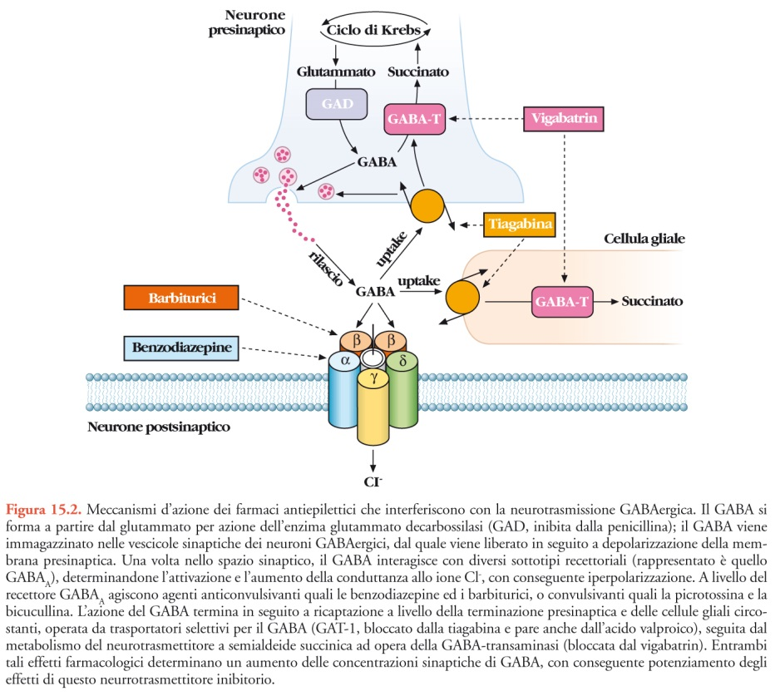
FARMACOLOGIA
per le professioni sanitarie
Capitolo 15
WWW.IDELSONGNOCCHI.IT
ACQUISTA ON LINE

Slide 8
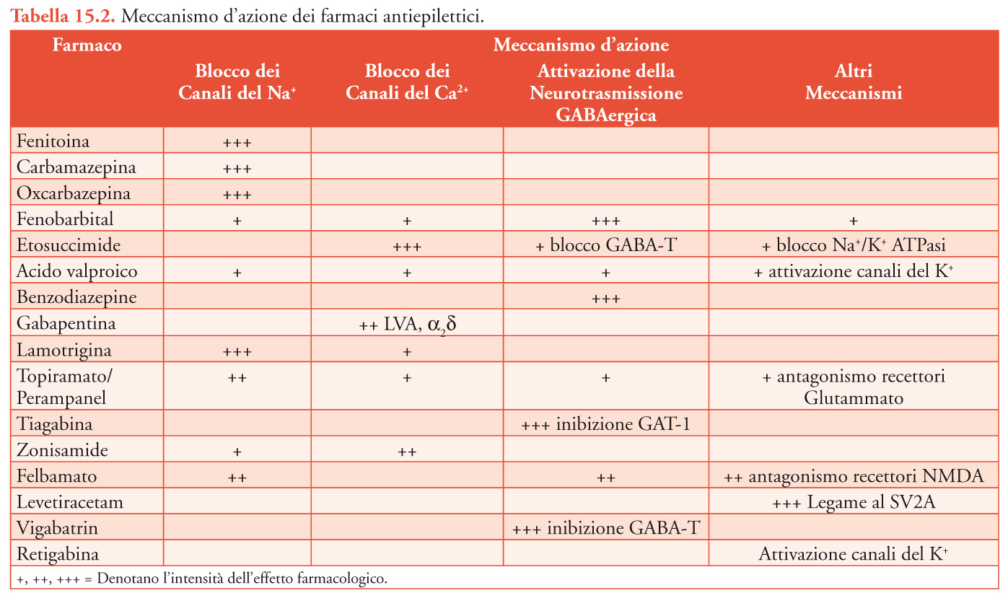
FARMACOLOGIA
per le professioni sanitarie
Capitolo 15
WWW.IDELSONGNOCCHI.IT
ACQUISTA ON LINE

